Slide 1

voXmiT!
Voneinander und miteinander
Sprache lernen!

Slide 2
Gemeinsam sprecht ihr bestimmt noch andere Sprachen als Deutsch in eurer Klasse!
Hier könntest du jetzt ausprobieren, wie man voneinander und miteinander mit diesen Sprachen spielen und etwas lernen könnte …
Vielleicht habt ihr selbst eine großartige Idee, dann erzählt es uns doch! Über die Emailadresse: office@voxmi.at, wir könnten es dann auf unserer Homepage herzeigen, wenn ihr das wollt!

Slide 3
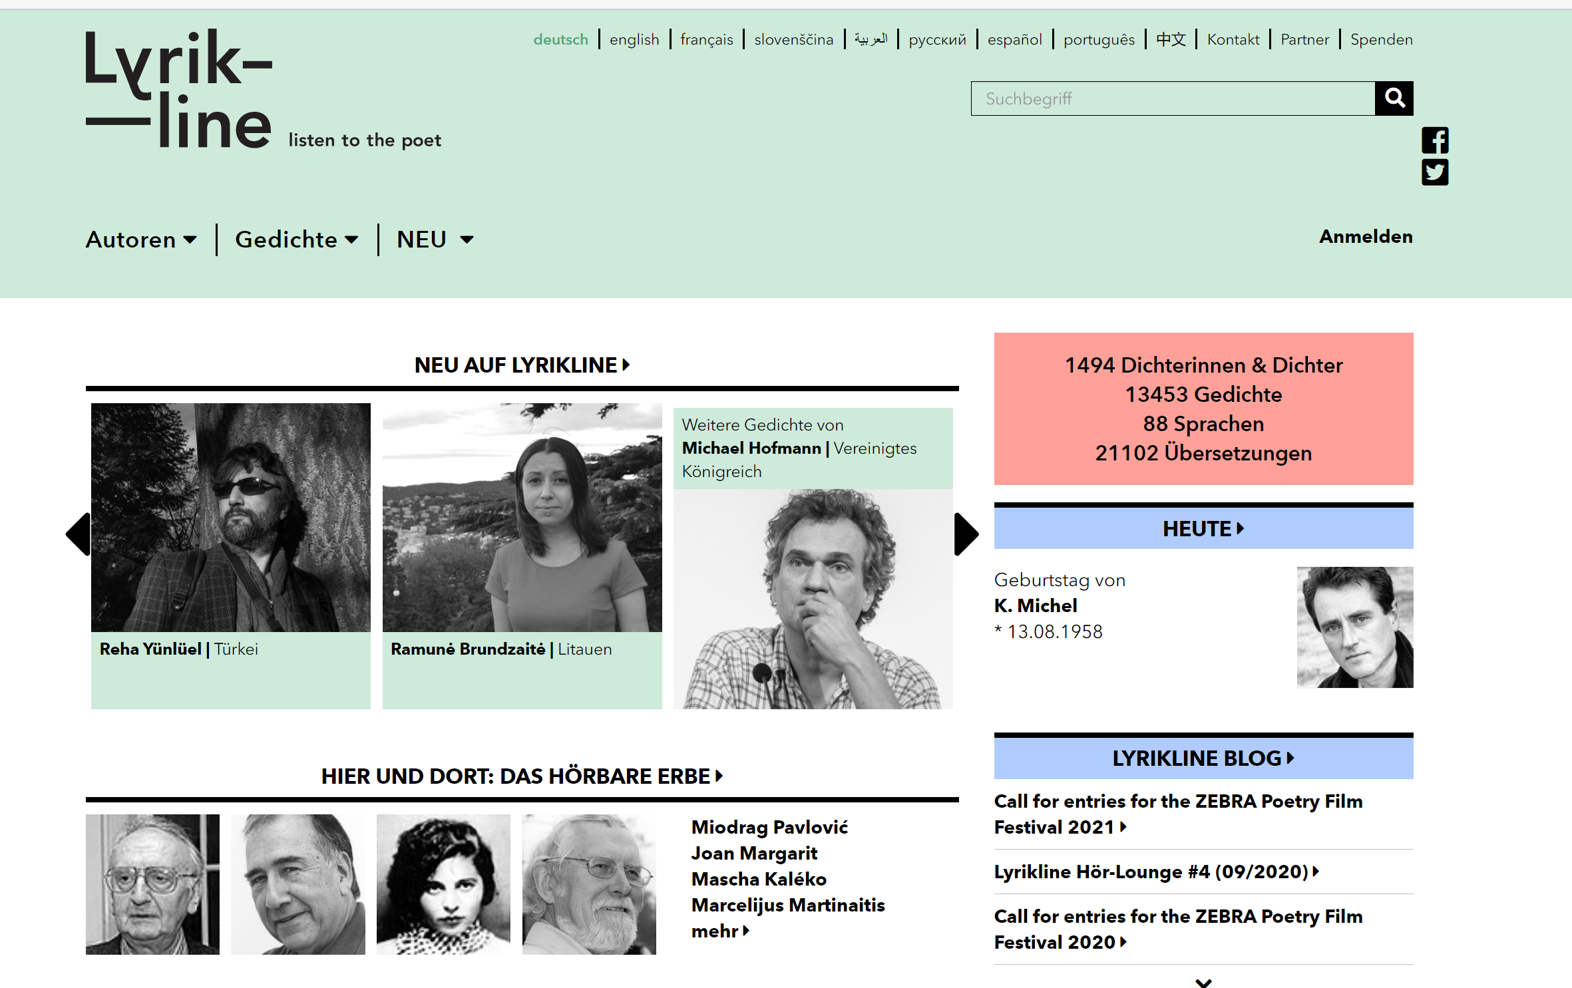
Grenzenlos Geschichten…
Zum Beispiel:
Startseite · Lyrikline.org
Ihr könntet „DichterInnen“ in anderen Sprachen vorstellen!

Slide 4
Ihr seid Kuddelmuddel - Dichter
Habt ihr schon einmal ein lustiges Sprachkuddelmuddel-Gedicht verfasst? Das geht auch mit einem Rap …
Dichtet ein bekanntes Gedicht um oder neu, in dem ihr möglichst viele Wörter durch fremdsprachige ersetzt!
So zum Beispiel:
Mother in the kitchen bakes
Schoko-, Nuss- and Mandelkeks
Daddy in the Nebenraum
Schmücks a Riesen-Weihnachtsbaum
He is hanging auf the balls,
Then he from the Leiter falls...
https://www.feierabend.de/Oesterreich/DIES-und-DAS-und-SPASS/Ein-englisch-deutsches-Weihnachtsgedicht-15374.htm

Slide 5
Aioli Baba Ghanoush Birne Helene Borschtsch Bouillabaisse Brioche Béchamel Bœuf Stroganoff Caesar Salad Canapé Caprese Carpaccio Cassoulet Cevapcici Chateaubriand Chesterfield Chop Suey Chorizo Coq au vin Cordon bleu Crème brûlée Eisbein Esterházy Filet Wellington Flammkuchen Foie gras Frikassee Gazpacho Germknödel Halver Hahn Himmel und Erde Kaiserschmarrn Kutteln Königsberger Klopse Köttbullar Labskaus Leipziger Allerlei Minestrone Ossobuco Panna cotta Pfirsich Melba Ratatouille Saltimbocca Schakschuka Spaghetti Carbonara Steak-Arten Strammer Max Surf and Turf Tafelspitz Tiramisù Vitello tonnato Waldorfsalat Zabaglione Zürcher Geschnetzelt
Herbei zum Sprachenbrei!
Ihr könntet doch gemeinsam über Essen aus verschiedenen Ländern sprechen, mit den Originalbegriffen der Bezeichnungen und der Zutaten!

Slide 6
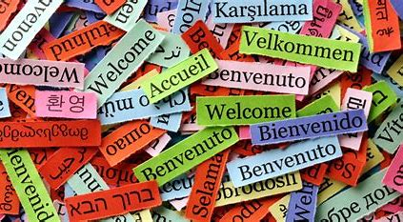
Tauschhandel!
Ihr tauscht Lieblingswörter aus verschiedensten Sprachen miteinander aus!
https://th.bing.com/th/id/OIP.mJiYGl6ldK6vkTvy2tZ2eAHaDp?w=312&h=172&c=7&o=5&dpr=1.75&pid=1.7

Slide 7

http://www.voxmi.at/
Eine voXmi – Schule achtet darauf, dass alle wissen, was Sprache für ein großartiger Schatz ist, den wir alle gemeinsam besitzen!
Zeichne deinen Sprachschatz und schicke uns dein Bild als Foto oder Scan!
Dann kannst du etwas bei voXmi gewinnen!

Slide 8
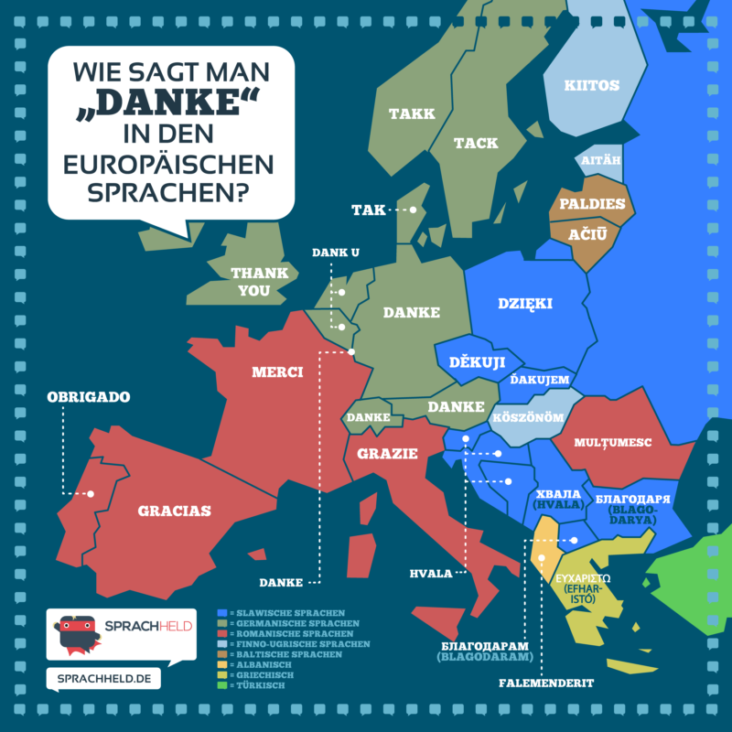
https://www.sprachheld.de/danke-verschiedenen-sprachen-europa/
Die nicht extra angegebenen Abbildungen dieser Powerpoint kommen aus Pixabay und Stock und sind zur Wiederverwendung gekennzeichnet

